Slide 1

요철 비행- 설계
80cm 직진
70cm
높이
180cm
높이
80cm 직진
80cm 직진
이륙

Slide 2
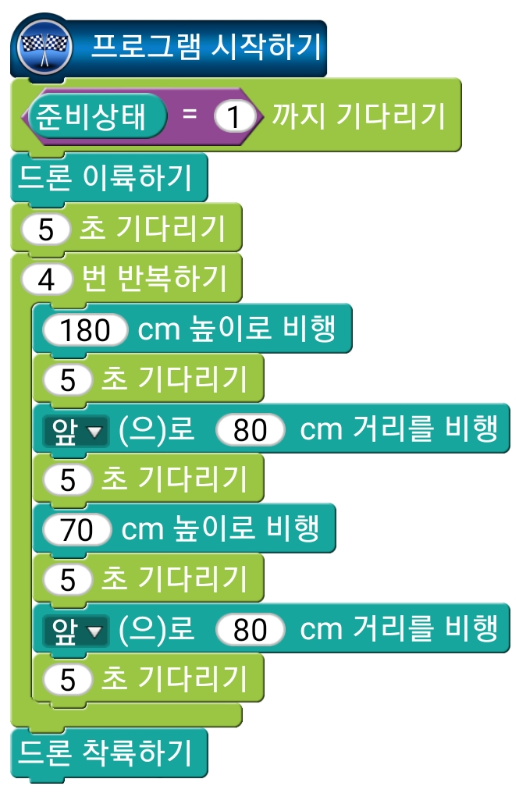
요철 비행 - 코딩

